Slide 1
OPENCLASSROOMS — PROJET 11
Déployer une chaîne de traitement
d'images de fruits dans le cloud
Ce que nous montrons
Nous présentons une chaîne de traitement lisible, validée en local puis démontrée sur AWS. Le fil conducteur reste simple : stocker dans S3, exécuter sur EMR, écrire les résultats, puis réduire la dimension avec l'ACP.
Objectif officiel : mettre en place un notebook PySpark exécutable, du prétraitement jusqu'à l'ACP, dans un environnement AWS EMR et S3.
Local
S3
EMR
ACP
Message à retenir
Nous construisons d'abord les bonnes briques techniques ; le produit final viendra ensuite.
Victor Aubry — Projet cloud EMR via AWS
Soutenance — version V3
Notes:
[Sources] - Énoncé du projet fourni par l’utilisateur. - Notebook final fourni par l’utilisateur : /mnt/data/p11_victoraubry_final.ipynb. [/Sources]

Slide 2
CADRE DU PROJET
1
Contexte métier et problématique
Nous ne cherchons pas encore à livrer une application complète ; nous posons d'abord une base technique capable d'absorber plus d'images ensuite.
Le besoin métier
La start-up Fruits! veut proposer une application mobile capable d'identifier un fruit à partir d'une photo. Derrière ce cas d'usage simple, le vrai enjeu est de construire une chaîne de traitement d'images qui pourra monter en charge plus tard.
1
2
3
Photo
Information
Base technique
Nous partons d'une image prise depuis un smartphone.
Nous visons ensuite une réponse simple et exploitable.
Nous préparons surtout une chaîne capable d'évoluer ensuite.
Autrement dit, le projet ne se limite pas à reconnaître un fruit. Il sert aussi à préparer une future architecture Big Data, avec calcul distribué et stockage cloud organisé.
Le fil conducteur de la soutenance est donc simple : prouver que la chaîne est lisible, exécutable et déjà pensée pour passer à l'échelle.
Projet 11 — Fruits! — Victor Aubry
Notes:
[Sources] - Énoncé du projet fourni par l’utilisateur. [/Sources]

Slide 3
CADRE DU PROJET
2
Ce que le projet demandait vraiment
Le livrable porte surtout sur la chaîne de traitement et sur l'environnement cloud, pas sur la recherche du meilleur score final.
À produire
À démontrer
Hors périmètre
Nous devons fournir un notebook PySpark exécutable jusqu'à l'ACP, avec des données et des résultats organisés dans le cloud.
Nous devons expliquer les briques AWS retenues, le rôle du script et la logique du pipeline PySpark.
Nous ne devons pas encore entraîner le classifieur final ni comparer des performances détaillées de prédiction.
Conséquence pratique : nous avons orienté le travail vers la clarté, la preuve d'exécution et la maîtrise des coûts, plutôt que vers un benchmark de classification.
Projet 11 — Fruits! — Victor Aubry
Notes:
[Sources] - Énoncé du projet fourni par l’utilisateur. [/Sources]

Slide 4
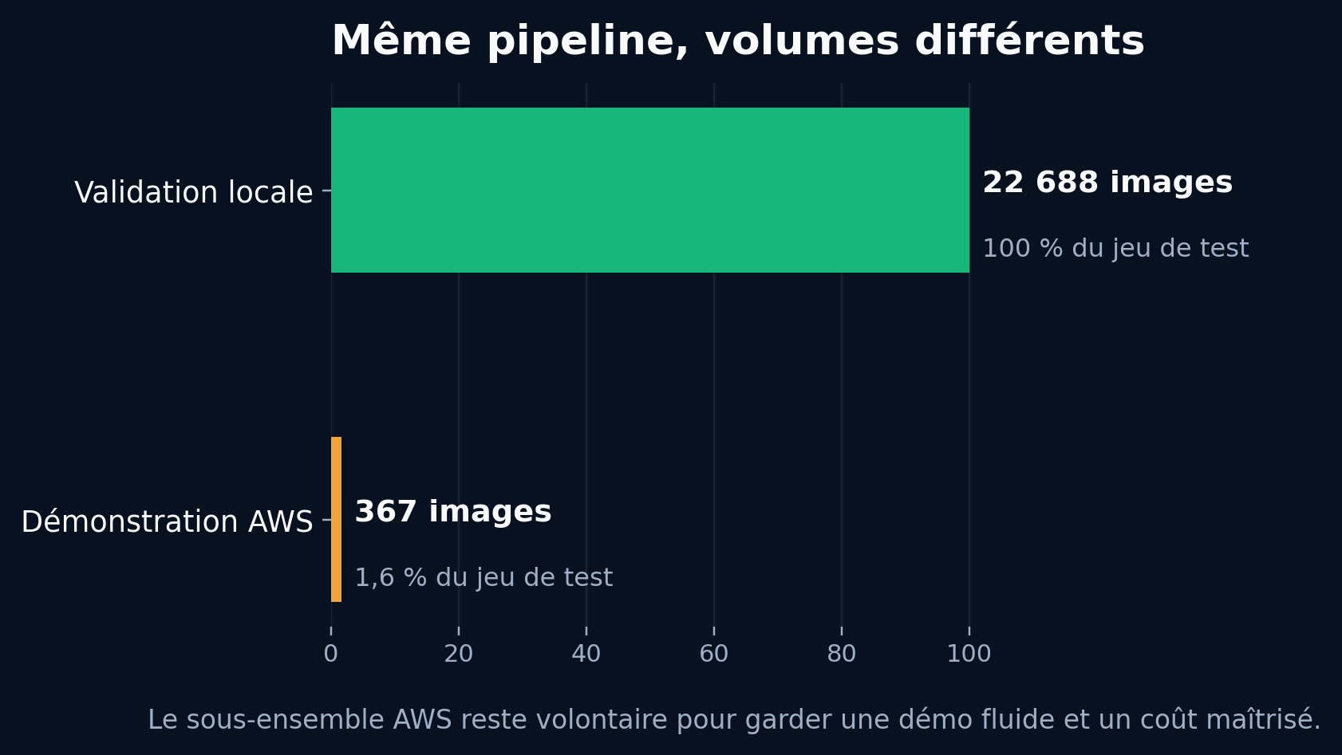
CADRE DU PROJET
3
Notre stratégie : valider en local, démontrer sur AWS
Nous séparons volontairement la validation complète du pipeline et la démonstration cloud pour rester réalistes sur les coûts et le temps de calcul.
Pourquoi seulement 367 images sur AWS ?
Ce choix est volontaire. Il suit la recommandation pédagogique de rester sur quelques centaines d'images afin d'éviter un cluster plus lent, plus coûteux et inutilement long à démontrer.
Le coût EMR reste raisonnable.
La soutenance reste fluide.
La preuve d'architecture reste complète.
Le local sert à prouver que le pipeline fonctionne sur le volume complet. Le cloud sert à prouver l'architecture EMR et S3 dans un cadre soutenable pour un projet étudiant.
Projet 11 — Fruits! — Victor Aubry
Notes:
[Sources] - Notebook final fourni par l’utilisateur : /mnt/data/p11_victoraubry_final.ipynb. - Justification pédagogique et volume AWS fournis par l’utilisateur en conversation. - Graphique créé à partir des valeurs issues du notebook final. [/Sources]

Slide 5
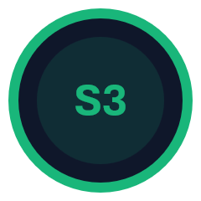





CADRE DU PROJET
4
Glossaire simple des briques techniques
Nous définissons ici les termes les plus utiles pour que la suite reste lisible, même sans être spécialiste AWS.
S3
EMR
IAM
Un espace de stockage dans le cloud. Nous y plaçons les images, le notebook, les logs et les résultats.
Un cluster AWS prêt à exécuter Spark, sans tout installer à la main sur une machine classique.
Le service qui gère les identités et les droits d'accès aux ressources du projet.
VPC
Spark
ACP
Le réseau privé qui encadre l'environnement du cluster et ses règles de sécurité.
Le moteur de calcul distribué qui découpe le traitement et le fait tourner en parallèle.
La méthode qui compresse l'information dans un nombre plus petit de composantes.
Projet 11 — Fruits! — Victor Aubry
Notes:
[Sources] - Énoncé du projet fourni par l’utilisateur. - Notebook final fourni par l’utilisateur : /mnt/data/p11_victoraubry_final.ipynb. [/Sources]

Slide 6
CADRE DU PROJET
5
Architecture de bout en bout
Le stockage, le calcul et les sorties sont volontairement séparés pour rester simples à expliquer et faciles à faire évoluer.
Local
S3 / Test
EMR
Results
Results_PCA
validation
complète
images +
structure
notebook
PySpark
features
parquet
ACP en
50 dims
Briques transverses
Contrainte RGPD
IAM gère les autorisations. Le VPC et les groupes de sécurité cadrent le réseau. Ces briques ne transforment pas les images, mais elles rendent l'environnement cohérent et sécurisé.
Le déploiement a été effectué en Europe, en région eu-west-3. Nous gardons ainsi les ressources de démonstration sur un territoire européen.
Lecture simple à retenir : S3 stocke, EMR calcule, puis les sorties repartent dans S3. Cette séparation correspond exactement à l'objectif du projet.
Projet 11 — Fruits! — Victor Aubry
Notes:
[Sources] - Notebook final fourni par l’utilisateur : /mnt/data/p11_victoraubry_final.ipynb. - Captures AWS fournies par l’utilisateur : /mnt/data/AWS PATH P11.zip. [/Sources]

Slide 7
CADRE DU PROJET
6
Pourquoi ces choix techniques ?
Chaque brique répond à un besoin précis : stocker, calculer, réutiliser un modèle déjà entraîné, puis compresser la sortie.
Besoin
Choix
Ce que cela apporte
Centraliser les fichiers
S3
Nous gardons les images, le notebook, les logs et les sorties au même endroit.
Exécuter Spark dans le cloud
EMR
Nous obtenons un cluster prêt à l'emploi sans administrer toute l'infrastructure à la main.
Réutiliser un modèle image
MobileNetV2
Nous produisons rapidement des vecteurs utiles sans entraîner un réseau complet depuis zéro.
Alléger la suite du pipeline
ACP
Nous passons de 1280 valeurs à 50 composantes plus simples à stocker et à exploiter.
Dans un projet étudiant, ces choix ont aussi un avantage pratique : ils restent simples à expliquer et crédibles pour une démonstration claire le jour de la soutenance.
Projet 11 — Fruits! — Victor Aubry
Notes:
[Sources] - Notebook final fourni par l’utilisateur : /mnt/data/p11_victoraubry_final.ipynb. - Énoncé du projet fourni par l’utilisateur. [/Sources]

Slide 8
PIPELINE LOCAL
7
Étape 1 — ce que nous validons en local
Avant de payer des ressources cloud, nous sécurisons la partie la plus importante : un pipeline exécutable et compréhensible sur une machine locale.
4.1.1
2.15.0
22 688
1280
version PySpark
version TensorFlow
images traitées
features par image
Le local ne remplace pas le cloud, mais il réduit fortement le risque de payer du calcul inutile pendant les mises au point du notebook.
Lecture images
Features CNN
Sortie parquet
ACP + contrôle
Spark lit les JPEG et prépare les labels.
MobileNetV2 produit un vecteur par image.
Les résultats intermédiaires sont enregistrés proprement.
Nous réduisons à 50 composantes puis nous analysons la sortie.
Projet 11 — Fruits! — Victor Aubry
Notes:
[Sources] - Notebook final fourni par l’utilisateur : /mnt/data/p11_victoraubry_final.ipynb. [/Sources]

Slide 9
PIPELINE LOCAL
8
Prétraiter les images avec Spark
Le choix de lecture en binaire simplifie le chargement des JPEG et garde la même logique entre le local et le cloud.
Trois idées à retenir
Exemple concret
1
Spark lit les images comme des fichiers binaires.
Test/Watermelon/r_106_100.jpg
Label extrait : Watermelon
2
Le label est récupéré directement depuis le dossier parent.
binaryFile
DataFrame Spark
224 × 224
3
Chaque image est redimensionnée en 224 × 224 puis normalisée.
Nous n'avons donc pas besoin d'une table de correspondance séparée : le chemin du fichier donne déjà la classe, et Spark garde le résultat dans un DataFrame distribué.
Projet 11 — Fruits! — Victor Aubry
Notes:
[Sources] - Notebook final fourni par l’utilisateur : /mnt/data/p11_victoraubry_final.ipynb. [/Sources]

Slide 10
PIPELINE LOCAL
9
Extraire des caractéristiques avec le transfert learning
Le transfert learning consiste à réutiliser un modèle déjà entraîné au lieu de repartir de zéro.
Ce que nous faisons vraiment
Nous utilisons MobileNetV2, un réseau léger déjà entraîné sur ImageNet. Nous retirons sa couche finale pour ne garder qu'une représentation numérique riche de chaque image.
Image
MobileNetV2
Vecteur
224 × 224
sans couche finale
1280 dimensions
Le modèle ne décide pas encore quel fruit c'est. Il transforme d'abord l'image en un vecteur de 1280 valeurs, plus simple à réutiliser ensuite.
Point important pour la soutenance : nous ne cherchons pas encore la prédiction finale. Nous préparons d'abord une représentation compacte et exploitable de l'image.
Projet 11 — Fruits! — Victor Aubry
Notes:
[Sources] - Notebook final fourni par l’utilisateur : /mnt/data/p11_victoraubry_final.ipynb. [/Sources]

Slide 11
PIPELINE LOCAL
10
Complément demandé : diffuser les poids du modèle
Le notebook d'origine oubliait de diffuser correctement les poids du modèle sur les workers du cluster.
Ce que nous ajoutons
Nous envoyons une seule copie des poids depuis le driver. Chaque worker reconstruit ensuite le même modèle localement avant de calculer les caractéristiques. L'exécution distribuée devient ainsi plus propre et plus cohérente.
Driver
Workers
Résultat
charge les poids
une seule fois
reconstruisent le
modèle localement
la featurisation reste
homogène partout
Définition rapide
Le driver pilote le travail Spark. Les workers exécutent les tâches en parallèle sur les données.
Cette étape n'améliore pas la précision à elle seule. En revanche, elle rend le déploiement distribué cohérent, ce qui était précisément demandé dans le projet.
Projet 11 — Fruits! — Victor Aubry
Notes:
[Sources] - Notebook final fourni par l’utilisateur : /mnt/data/p11_victoraubry_final.ipynb. - Énoncé du projet fourni par l’utilisateur. [/Sources]

Slide 12
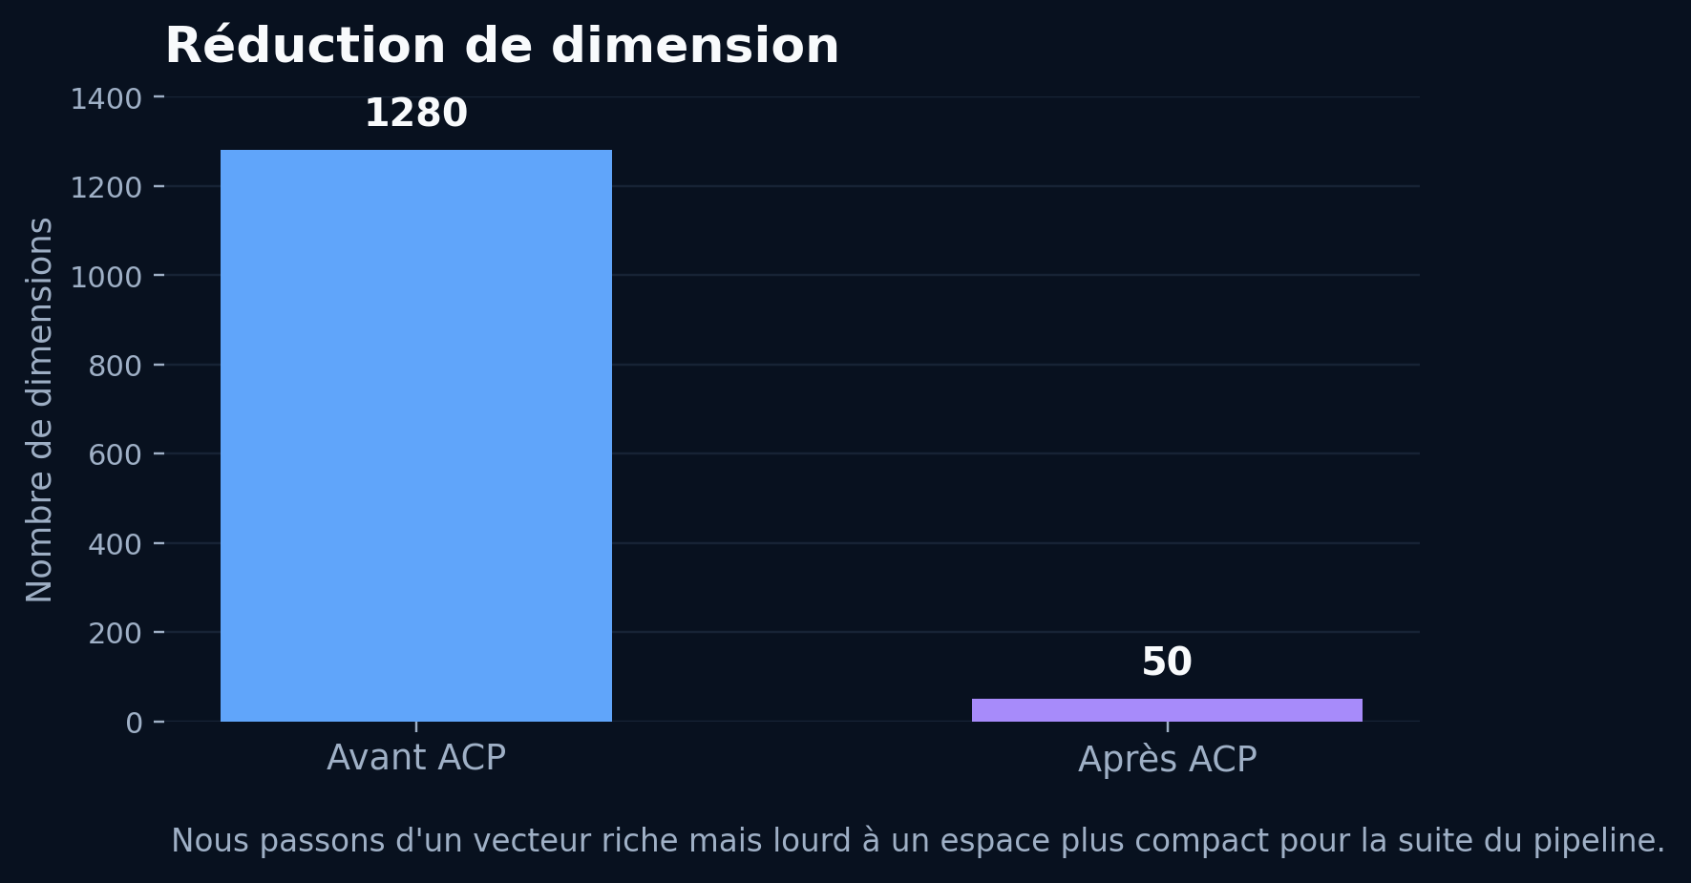
PIPELINE LOCAL
11
Pourquoi ajouter une ACP après la featurisation ?
L'ACP résume l'information utile dans un espace plus compact et plus simple à exploiter.
Définition simple
Après MobileNetV2, chaque image est décrite par 1280 valeurs. L'ACP garde l'essentiel de la variance dans un nombre plus petit d'axes. Ici, nous retenons 50 composantes.
Nous stockons moins d’information pour la suite du pipeline.
Nous visualisons plus facilement la structure des données.
Nous préparons un espace de travail plus léger pour un futur modèle.
Point de méthode : l'ACP ne remplace pas un classifieur. Elle prépare simplement une représentation plus compacte et plus exploitable.
Projet 11 — Fruits! — Victor Aubry
Notes:
[Sources] - Notebook final fourni par l’utilisateur : /mnt/data/p11_victoraubry_final.ipynb. - Graphique créé à partir des dimensions observées dans le notebook final. [/Sources]

Slide 13
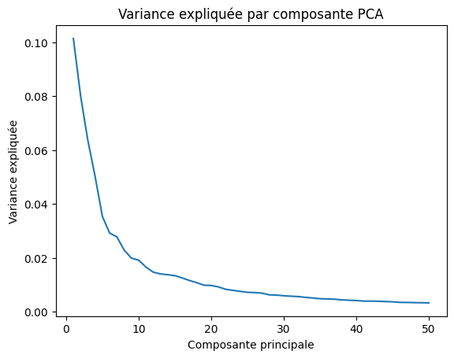
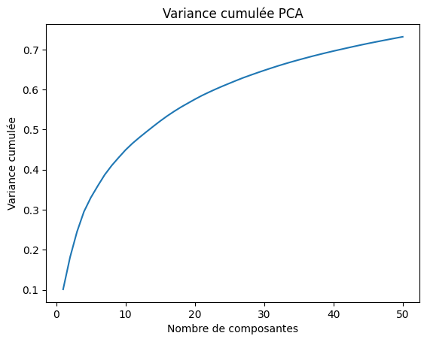
PIPELINE LOCAL
12
Résultat local — la réduction reste informative
Le volume complet local montre que l'ACP conserve une partie importante de l'information, même après une réduction forte.
22 688
50
73,18 %
images analysées en local
composantes PCA
variance cumulée
Variance expliquée par composante.
La variance cumulée progresse jusqu’à ~73 %.
Projet 11 — Fruits! — Victor Aubry
Notes:
[Sources] - Notebook final fourni par l’utilisateur : /mnt/data/p11_victoraubry_final.ipynb. - Graphiques issus du notebook final : cell54_plot0.png et cell54_plot1.png. [/Sources]

Slide 14
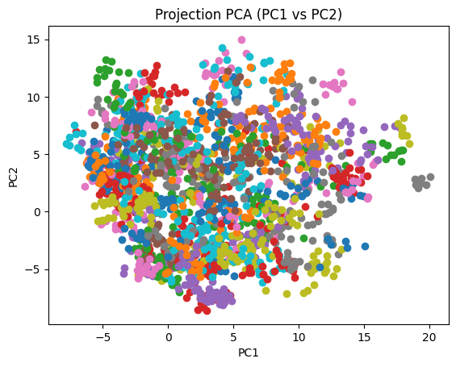
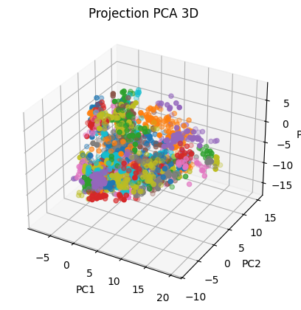
PIPELINE LOCAL
13
Résultat local — la lecture devient plus visuelle
Les projections 2D et 3D ne séparent pas parfaitement toutes les classes, mais elles montrent déjà une structure plus lisible.
Projection PCA 2D (PC1 vs PC2).
Projection PCA 3D.
À retenir pour la soutenance : nous ne cherchons pas encore la meilleure classification finale. Nous montrons d'abord que la chaîne produit une représentation plus compacte et plus exploitable.
Projet 11 — Fruits! — Victor Aubry
Notes:
[Sources] - Notebook final fourni par l’utilisateur : /mnt/data/p11_victoraubry_final.ipynb. - Graphiques issus du notebook final : cell54_plot2.png et cell54_plot3.png. [/Sources]

Slide 15



DÉPLOIEMENT AWS
14
Préparer AWS : identité, réseau et stockage
Avant même d'exécuter Spark, nous devons sécuriser qui accède à quoi, dans quel réseau, et où les données sont stockées.
eu-west-3
RGPD
IAM
VPC
S3
IAM définit les autorisations de l'utilisateur et des rôles associés au projet.
Le VPC et ses sous-réseaux structurent l'environnement réseau du cluster EMR.
S3 devient le point central pour les données, le notebook, les journaux et les résultats.
Lecture simple : ces briques ne font pas tourner le modèle directement, mais elles rendent l'environnement cohérent, sécurisé et démontrable. Le déploiement reste en région eu-west-3, cohérente avec la contrainte RGPD.
Projet 11 — Fruits! — Victor Aubry
Notes:
[Sources] - Captures AWS fournies par l’utilisateur : /mnt/data/AWS PATH P11.zip. - Énoncé du projet fourni par l’utilisateur. [/Sources]

Slide 16
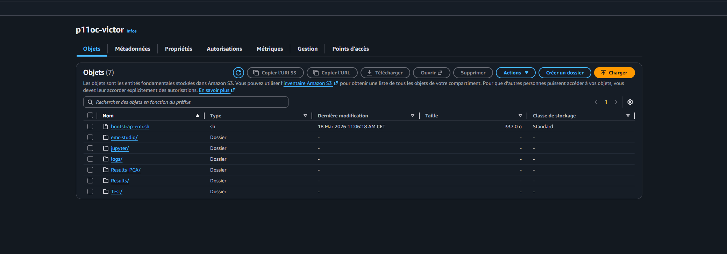
DÉPLOIEMENT AWS
15
Organiser le bucket S3 du projet
Le bucket n'est pas un simple dossier de dépôt : il sert de colonne vertébrale au projet, car il rassemble données, notebook, logs et sorties.
Structure logique
p11oc-victor/
Test/
jovyan/
Results/
Results_PCA/
logs/
bootstrap-emr.sh
Chaque dossier a un rôle précis : Test contient les images, jovyan le notebook, Results et Results_PCA les sorties parquet, et logs les journaux du cluster.
Vue racine du bucket p11oc-victor.
Projet 11 — Fruits! — Victor Aubry
Notes:
[Sources] - Capture AWS fournie par l’utilisateur : path_9.png dans /mnt/data/AWS PATH P11.zip. - Notebook final fourni par l’utilisateur : /mnt/data/p11_victoraubry_final.ipynb. [/Sources]

Slide 17
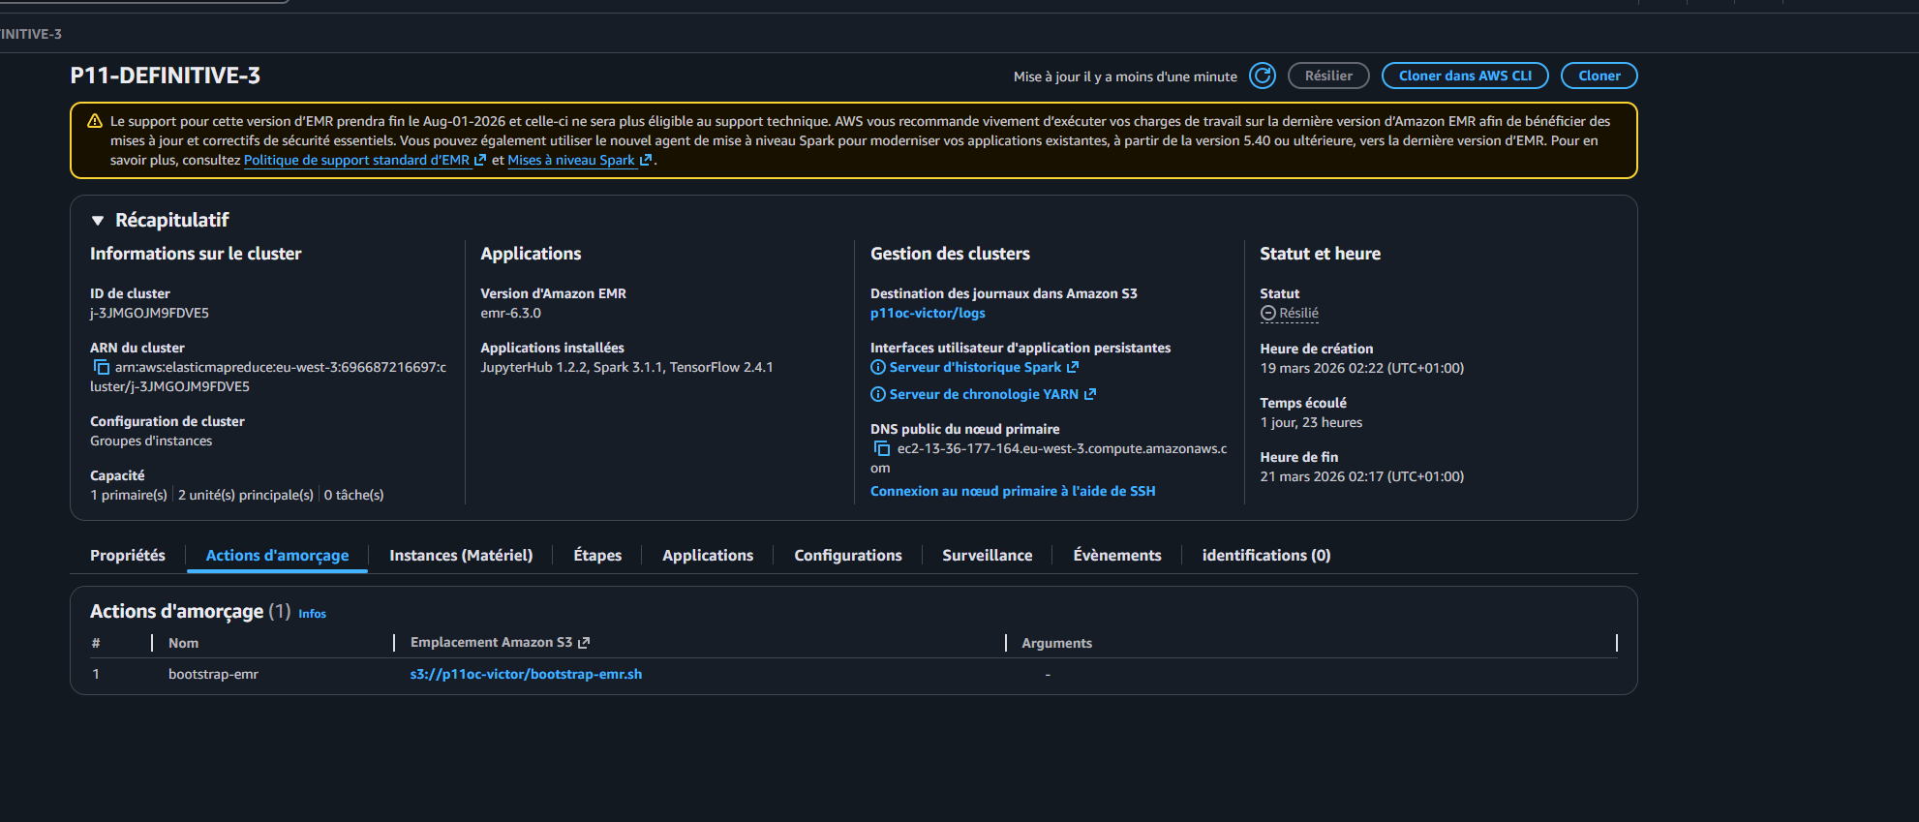
DÉPLOIEMENT AWS
16
Installer l’environnement EMR grâce au bootstrap
Un bootstrap est un script exécuté automatiquement au démarrage du cluster pour installer les dépendances utiles une seule fois.
Pourquoi cette étape compte
Nous évitons de reconfigurer le cluster à la main après chaque création. Le script prépare directement l'environnement nécessaire au notebook cloud.
Paquets installés
pillow
pandas
pyarrow
boto3
s3fs
fsspec
Ces bibliothèques couvrent la lecture d'images, le travail tabulaire et l'accès aux fichiers dans S3.
Le cluster référence bien une action d'amorçage.
Projet 11 — Fruits! — Victor Aubry
Notes:
[Sources] - Capture AWS fournie par l’utilisateur : path_16.png dans /mnt/data/AWS PATH P11.zip. - Notebook final fourni par l’utilisateur : /mnt/data/p11_victoraubry_final.ipynb. [/Sources]

Slide 18
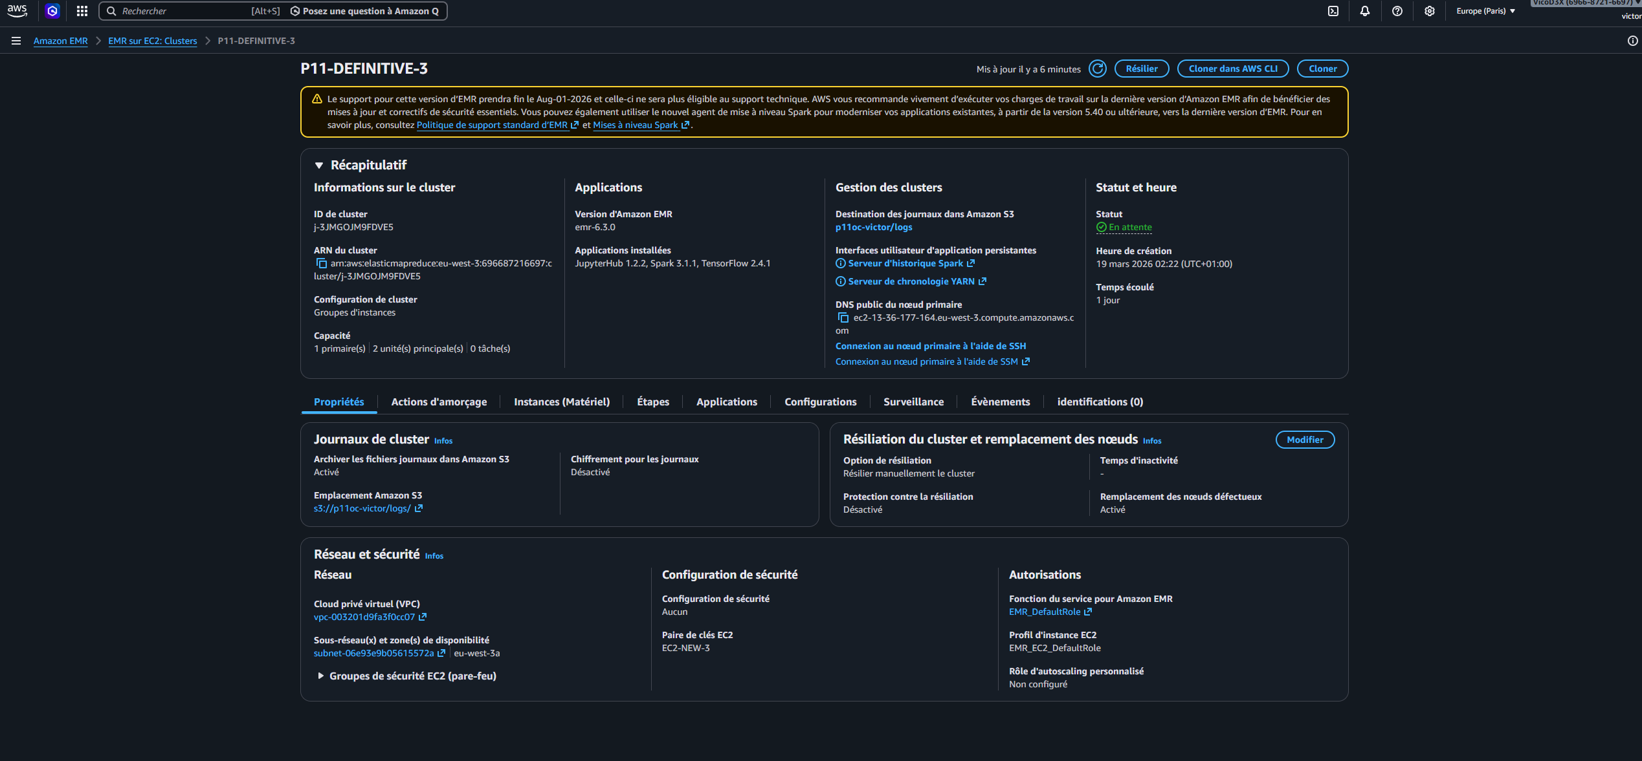
DÉPLOIEMENT AWS
17
Le cluster EMR devient la machine de démonstration
Cette preuve montre que le cluster est opérationnel, qu'il expose les applications attendues et qu'il archive ses journaux dans S3.
Cluster EMR actif / en attente.
JupyterHub + Spark
S3 / logs
eu-west-3
Temporaire
applications visibles
journaux archivés
région Europe
cluster à résilier
Projet 11 — Fruits! — Victor Aubry
Notes:
[Sources] - Capture AWS fournie par l’utilisateur : path_15.png dans /mnt/data/AWS PATH P11.zip. - Énoncé du projet fourni par l’utilisateur. [/Sources]

Slide 19
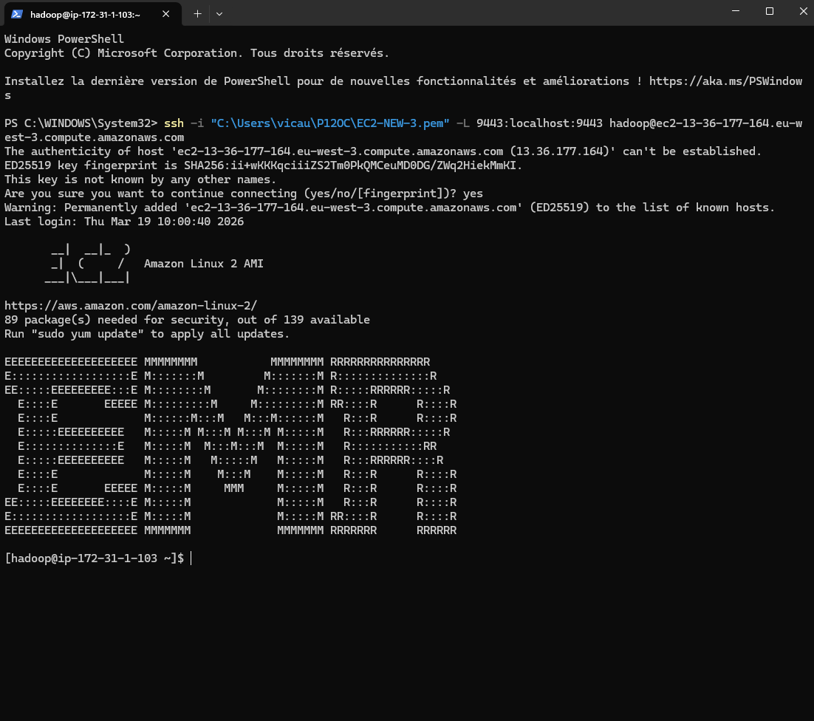
DÉPLOIEMENT AWS
18
Accéder au notebook cloud en sécurité
Le tunnel SSH ouvre JupyterHub localement sans exposer directement l'interface du cluster sur Internet.
Trois étapes simples
1
Nous ouvrons un tunnel SSH vers le nœud principal EMR.
2
Nous redirigeons JupyterHub vers un port local, sans exposition directe d'Internet.
3
Nous retrouvons ensuite notre notebook PySpark dans le navigateur.
Cette étape montre le passage entre la console AWS et l'outil de travail quotidien : nous ne sommes plus seulement dans la configuration, nous sommes dans l'exécution du notebook cloud.
Tunnel SSH vers le nœud principal EMR.
Projet 11 — Fruits! — Victor Aubry
Notes:
[Sources] - Capture AWS fournie par l’utilisateur : path_17.png dans /mnt/data/AWS PATH P11.zip. - Énoncé du projet fourni par l’utilisateur. [/Sources]

Slide 20
RÉSULTATS CLOUD
19
Exécuter la chaîne PySpark sur EMR
La logique métier ne change pas dans le cloud : seules la localisation des données et la distribution du calcul évoluent.
1
S3
2
Spark
3
CNN
4
Results
5
ACP
367 images dans Test/
lecture binaire
features 1280
parquet cloud
50 dims cloud
Sorties observées dans le notebook cloud
Lecture simple
Élément
Valeur
Le notebook lit les images depuis S3, extrait les caractéristiques via MobileNetV2, écrit un premier résultat dans Results/, puis applique une ACP en 50 composantes avant d'écrire le résultat réduit dans Results_PCA/.
PATH_Data
s3://p11oc-victor/Test
PATH_Result
s3://p11oc-victor/Results
features_len
1280
shape features
(367, 1280)
shape PCA
(367, 50)
Même logique qu'en local, mais données et sorties vivent désormais dans S3.
Projet 11 — Fruits! — Victor Aubry
Notes:
[Sources] - Notebook final fourni par l’utilisateur : /mnt/data/p11_victoraubry_final.ipynb. [/Sources]

Slide 21
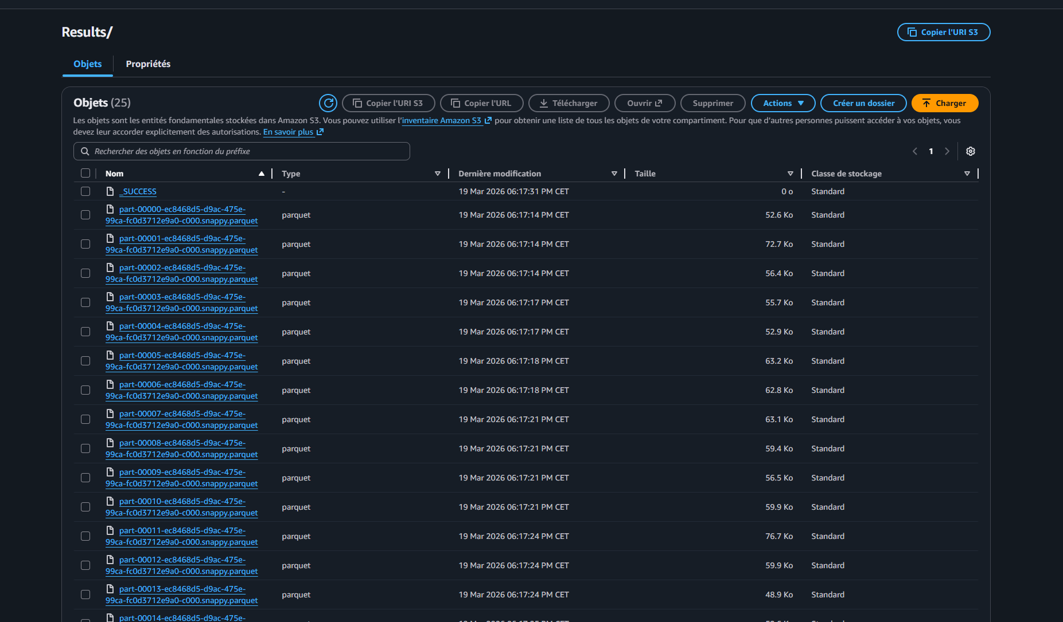
RÉSULTATS CLOUD
20
Preuves côté S3 : les features sont bien écrites dans le cloud
Les fichiers parquet dans Results/ montrent que la sortie de featurisation a bien été enregistrée sur le bucket.
367
images
1280
dimensions
Parquet
format de sortie
À retenir : plusieurs fichiers part-*.parquet indiquent une écriture distribuée, cohérente avec Spark.
Contenu du dossier Results/.
Projet 11 — Fruits! — Victor Aubry
Notes:
[Sources] - Capture AWS fournie par l’utilisateur : path_20.png dans /mnt/data/AWS PATH P11.zip. - Notebook final fourni par l’utilisateur : /mnt/data/p11_victoraubry_final.ipynb. [/Sources]

Slide 22
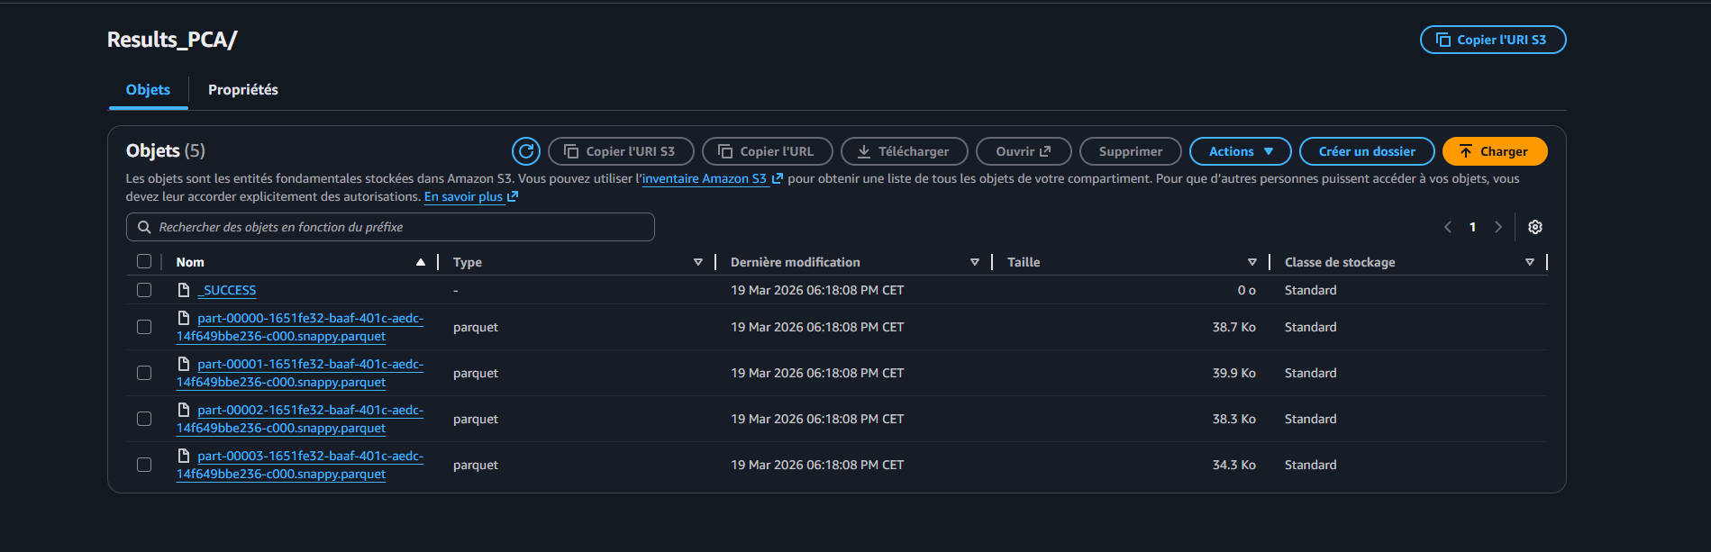
RÉSULTATS CLOUD
21
Preuves finales : l’ACP est écrite et le projet est bouclé
Cette dernière étape boucle le projet : la sortie réduite est stockée dans S3, puis le cluster EMR peut être résilié pour maîtriser les coûts.
50
composantes
(367, 50)
taille finale
58,0 %
variance cloud
Bilan critique : la preuve d'architecture est complète, mais le projet ne va pas encore jusqu'à l'entraînement final. Le sous-ensemble AWS reste volontaire et sert d'abord la démonstration.
cluster résilié ensuite
Results_PCA dans S3.
Projet 11 — Fruits! — Victor Aubry
Notes:
[Sources] - Capture AWS fournie par l’utilisateur : path_21.png dans /mnt/data/AWS PATH P11.zip. - Notebook final fourni par l’utilisateur : /mnt/data/p11_victoraubry_final.ipynb. - La résiliation du cluster est également visible dans les captures AWS fournies par l’utilisateur. [/Sources]

Slide 23
PERSPECTIVES
22
Pour la suite
Si nous avions plus de temps, la prochaine étape serait moins de refaire la démo que de transformer cette base en vrai produit data.
1
Monter en volume
2
Aller jusqu’au modèle final
Nous chargerions davantage d'images dans S3 pour mesurer le comportement du pipeline sur un volume plus proche du futur besoin métier.
Nous entraînerions un classifieur sur les features, ou nous affinerions MobileNetV2 pour produire des prédictions plus pertinentes.
3
Exposer une vraie inférence
4
Industrialiser
Nous relierions le pipeline à une API ou à une application mobile afin de renvoyer une prédiction exploitable par un utilisateur.
Nous ajouterions suivi de coûts, monitoring, versionnage des données et automatisation du traitement.
Point essentiel : la montée en puissance reste crédible, car les bonnes briques sont déjà posées — S3, calcul distribué, sortie parquet et ACP — sans repartir de zéro.
Projet 11 — Fruits! — Victor Aubry
Notes:
[Sources] - Énoncé du projet fourni par l’utilisateur. - Notebook final fourni par l’utilisateur : /mnt/data/p11_victoraubry_final.ipynb. [/Sources]

Slide 24
Merci
Des questions ?
Pipeline PySpark
EMR + S3
ACP intégrée
Victor Aubry — Projet 11 OpenClassrooms
Notes:
[Sources] - Énoncé du projet fourni par l’utilisateur. - Notebook final fourni par l’utilisateur : /mnt/data/p11_victoraubry_final.ipynb. [/Sources]

